Slide 1
第8章 图像压缩
众志成城，抗击疫情！武汉加油！湖北加油！中国加油！
教学要点
已经把课件PPT以及中国MOOC学习要求提前发给了大家阅读，本章直播只讲要点

Slide 2
图像编码与压缩
第8章

Slide 3
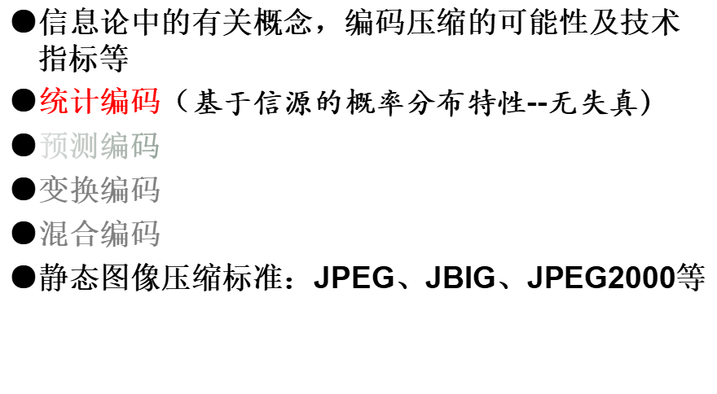
本章内容

Slide 4
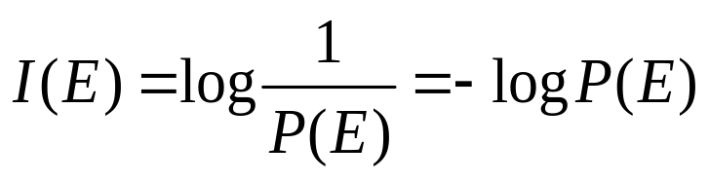
一、概述
（一）信息论简介
课后查询一下信息和信息论的概念
信息，指音讯、消息、通讯系统传输和处理的对象，泛指人类社会传播的一切内容。信息论是运用概率论与数理统计的方法研究信息、信息熵、通信系统、数据传输、密码学、数据压缩等问题的应用数学学科。
1、信息量
概率为P(E)的随机事件 E 的信息量
I(E )称为E的自信息（随概率增加而减少）
特例：P(E ) = 1（即事件总发生），那么I(E ) = 0
信息的单位：比特（log以2为底）

Slide 5
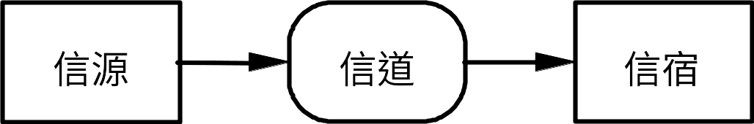
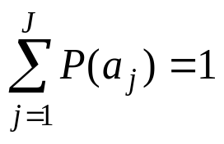
（一）信息论简介
2、信息系统
信源通过信道与信宿（即信息用户）连通以传递自信息
信源符号集：A = {a₁, a₂, …, a_{J}}
概率矢量：u = [P(a₁) P(a₂) … P(a_{J} )]^{T}
用(A, u)可以完全描述信源

Slide 6
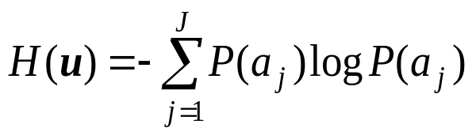

（一）信息论简介
3、平均信息
产生单个信源符号的自信息：I(a_{j}) = –logP(a_{j})
信源平均信息（熵，不确定性）
定义了观察到单个信源输出时，所获得的平均信息量。
4、互信息（参见备注）

Slide 7

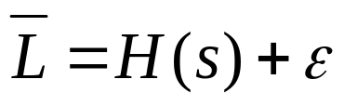
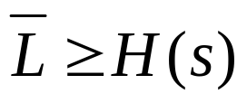
（一）信息论简介——无失真编码
无失真信源编码定理
可以证明，在无干扰的条件下，存在一种无失真的编码方法，使编码的平均长度 L与信源的熵H(s)任意地接近，即L=H(s)+ε，其中ε为任意小的正数，但以H(s)为其下限，即L≥H(s)，这就是香农无失真信源编码定理。

Slide 8
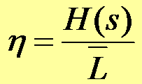
（一）信息论简介——无失真编码
将编码效率定义为：
编码效率接近于1的编码称为高效码。

Slide 9
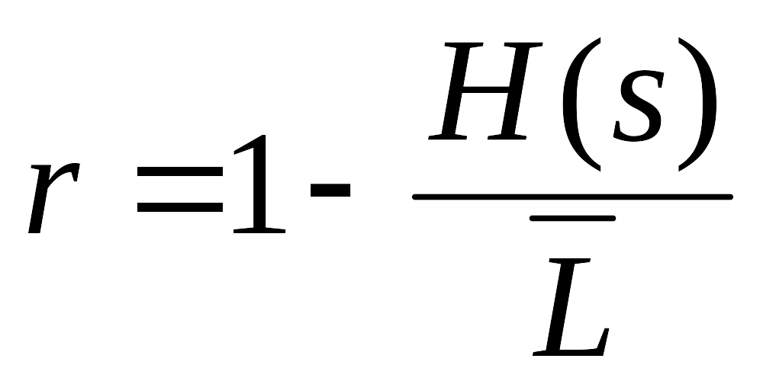
（一）信息论简介——无失真编码
冗余度
对于无失真图像的编码，原始图像数据的压缩存在一个下限，即平均码组长度不能小于原始图像的熵，而理论上的最佳编码的平均码长无限接近原始图像的熵。
原始图像冗余度定义为：

Slide 10
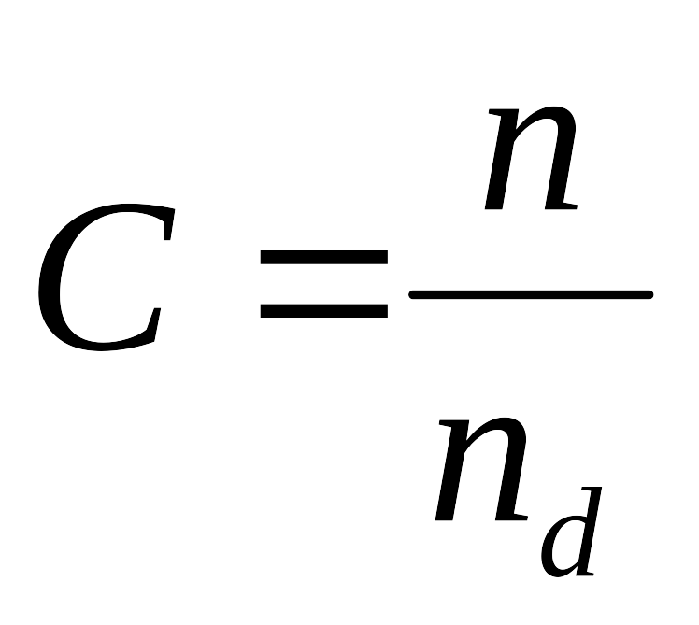
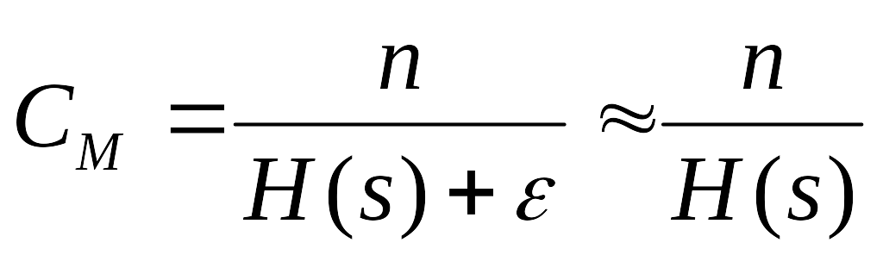
（一）信息论简介——无失真编码
若原始图像的平均比特率为n，编码后的平均比特率为n_{d}，则压缩比C定义为：
由Shannon定理，无失真编码最大可能的数据压缩比为：

Slide 11
（一）信息论简介——限失真编码
严格的无失真编码的压缩比一般不大。编码效率的提高往往要以采用较复杂的编码方法为代价；另一方面，用户通常允许图像有一定的失真，这为图像数据压缩提供了较大的可能性，因此人们非常注意限失真编码问题。
在给定失真条件下，信源编码所能达到的压缩率的极限码率，称为率失真函数，R(D) ， D为失真上限。

Slide 12
（一）信息论简介——限失真编码
R(0) ≤H(X)，收到的信号序列不存在相关性时，等号成立。
D↑，R(D) ↓。
允许失真度D越小，则所需率失真函数值R(D) 就越大，要求信源编码效率也越高。

Slide 13
（二）图像编码的研究背景
—— 通信方式改变带来的需求
信息传输方式发生了很大的改变：
通信方式的改变；
文字+语音→图像+文字+语音
通信对象的改变；
人与人→人与机器，机器与机器

Slide 14
（二）图像编码的研究背景
—— 通信方式改变带来的需求
由于通信方式和通信对象的改变带来的最大问题是：
传输带宽、速度、存储器容量的限制。
给我们带来的一个难题，也给了我们一个机会：
如何用软件的手段来解决硬件上的物理极限。

Slide 15
（二）图像编码的研究背景
—— 海量数据带来的需求
数码图像的普及，导致了数据量的庞大。
图像的传输与存储，必须解决图像数据的压缩问题。

Slide 16
彩色视频数据量分析
对于电视画面的分辨率640*480的彩色图像，每秒30帧，则一秒钟的数据量为：
640*480*24*30=221.12M
播放时，需要221Mbps的通信回路。

Slide 17
彩色视频数据量分析
实时传输：
在10M带宽网上实时传输的话，需要压缩到原来数据量的0.045。(10M/221.12M =0.045)
存储： （按1张光盘可存640M计算）
如果不进行压缩，1张CD则仅可以存放2.89秒的数据。存2小时的信息则需要压缩到原来数据量的0.0004。(640M/（221.12M*60*60*2）=0.0004)

Slide 18
（三）数据冗余
数据冗余的概念
数据是信息的载体
同量的数据可表达不同量的信息
同量的信息可用不同量的数据表达
冗余
数据表达了无用的信息
数据表达了已表达的信息

Slide 19


（三）数据冗余
相对数据冗余
相对冗余：
压缩率： C_{R} 在开区间 (0, ∞) 中取值
n₁和n₂代表2个数据集合中的信息载体单位的个数

Slide 20
（三）数据冗余
数据冗余类别
    (1) 编码冗余
    与灰度分布的概率特性有关
    (2) 像素相关冗余
    空间冗余，几何冗余
    (3) 心理视觉冗余
    与主观感觉有关
减少/消除其中的一种/多种冗余，就能取得数据压缩的效果。

Slide 21
（三）数据冗余
1. 编码冗余
编码：需建立码本来表达数据
码本：用来表达一定量的信息或一组事件所 需的一系列符号（如字母、数字等）
码字：对每个信息或事件所赋的码符号序列
码字的长度（字长）：
每个码字里的符号个数

Slide 22
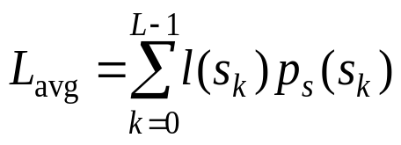
（三）数据冗余
1. 编码冗余
图像中灰度出现的概率
不同灰度出现的概率不同
平均比特数
用较少的比特数表示出现概率较大的灰度级
用较多的比特数表示出现概率较小的灰度级

Slide 23

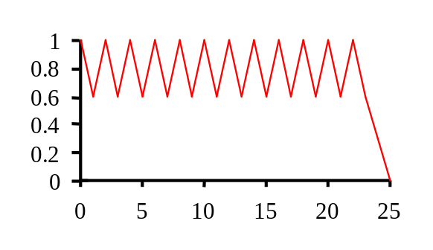
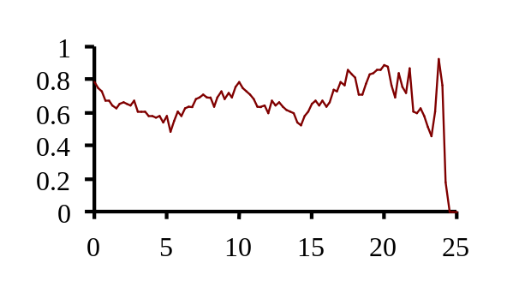
（三）数据冗余
2. 像素间冗余
直接与像素间相关性联系
规则 冗余大
不规则冗余小

Slide 24
（三）数据冗余
3. 心理视觉冗余
主观：因人而异，因应用要求而异
其存在与人观察图像的方式有关
眼睛对某些视觉信息更敏感
人对某些视觉信息更关心
心理视觉冗余与实在的视觉信息有联系
    （损失不可逆转）

Slide 25
（四）图像保真度和质量
图像保真度
信息保存型/信息损失型
描述解码图像相对于原始图像的偏离程度
对信息损失的测度
主观保真度准则
主观测量图像的质量，因人而异，应用不方便
客观保真度准则
用编码输入图与解码输出图的某个确定函数表示损失的信息量， 便于计算或测量

Slide 26
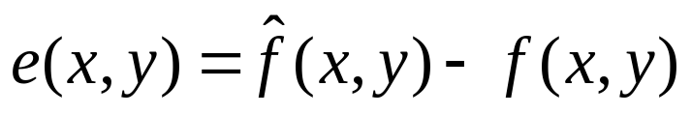
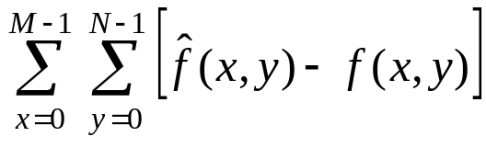
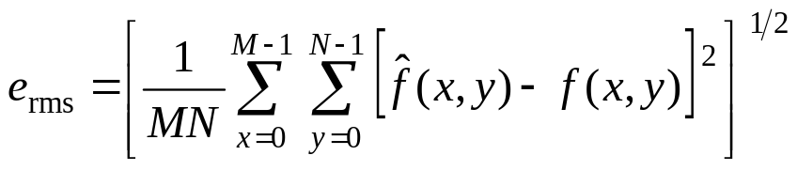
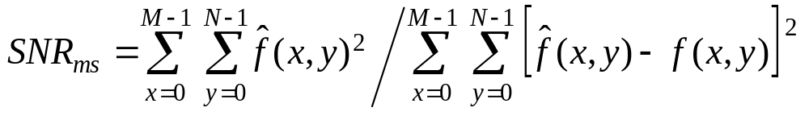
（四）图像保真度和质量
1. 客观保真度准则
点误差
图误差
均方根误差
均方信噪比

Slide 27
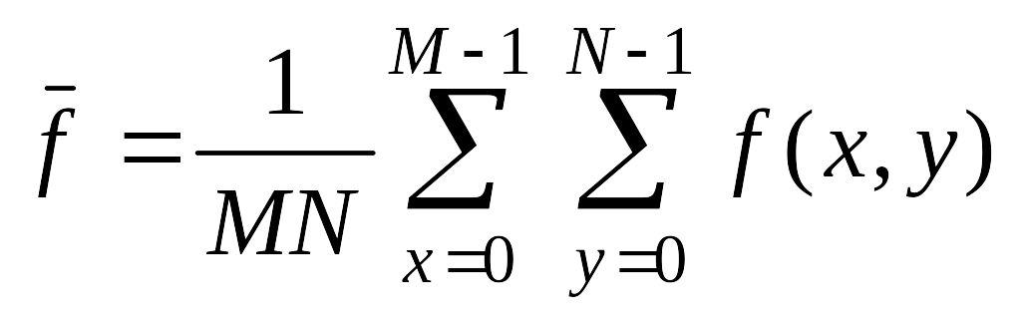
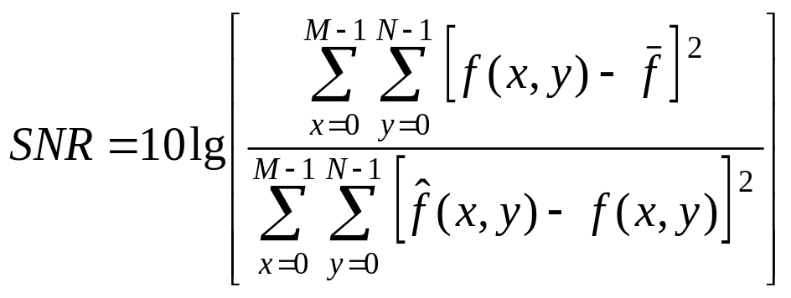
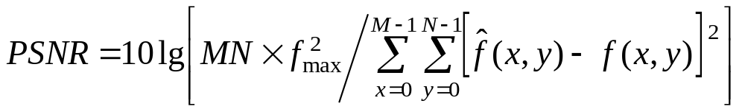
（四）图像保真度和质量
1. 客观保真度准则
（归一化）信噪比：令
单位：分贝（dB）
峰值信噪比

Slide 28
（四）图像保真度和质量
2. 主观保真度准则
观察者对图像综合评价的平均
电视图像质量评价尺度

Slide 29
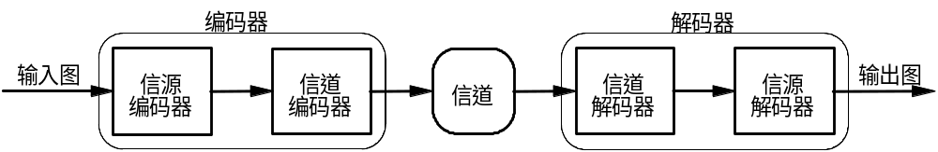
（五）图像编码模型
图像编解码系统模型
两个通过信道级联的结构模块
输出图是输入图的精确复制？
信息保持型：是，无失真
信息损失型：不是，有一定的失真

Slide 30
（六）图像压缩原理
由于一幅图像存在数据冗余和主观视觉冗余，所以压缩方式就可以从这两方面着手开展。
改变图像信息的描述方式，以压缩掉图像中的数据冗余。
忽略一些视觉不太明显的微小差异，以压缩掉图像中的视觉冗余。
图像压缩：是指在不同用途的图像质量要求下，保留确定信息、去除大量冗余和无用信息，尽可能用最少的比特数表示一幅图像，以减少图像存储容量和提高图像传输效率的技术。

Slide 31
（六）图像压缩原理
图像压缩方法的分类 ：
信息保存型（无损压缩）：
在压缩和解压缩过程中没有信息损失
压缩率一般在2 ~ 10之间
信息损失型（有损压缩）：
常能取得较高的压缩率（几十~几百）
压缩后并不能经解压缩恢复原状

Slide 32
（七）图像的压缩编码
第一代压缩编码
八十年代以前，主要是根据传统的信源编码方法。
第二代压缩编码
八十年代以后，突破信源编码理论，结合分形、模型基、神经网络、小波变换等数学工具，充分利用视觉系统生理心理特性和图像信源的各种特性。

Slide 33
（七）图像的压缩编码
行程编码
像素编码
算术编码
第一代压缩编码
熵编码
增量调制
预测编码
DPCM调制
变换编码
DCT变换
其他编码
位平面编码

Slide 34
（七）图像的压缩编码
子带编码
第二代压缩编码
分层编码
分型编码
模型基编码

Slide 35
二、统计编码
统计编码
  根据信源的概率分布特性，分配具有惟一可译性的可变长码字，降低平均码字长度，以提高信息的传输速度，节省存储空间。
基本原理
  在信号概率分布已知的基础上，概率大的信号对应的码字短，概率小的信号对应的码字长，这样就降低了平均码字长度。

Slide 36
（一）哈夫曼编码
哈夫曼编码步骤（a1:0.1,a2:0.4,a3:0.06,a4:0.1,a5:0.04,a6:0.3）
(1) 缩减信源符号数量（参考Huffman树）
将信源符号按出现概率从大到小排列，然后结合

Slide 37
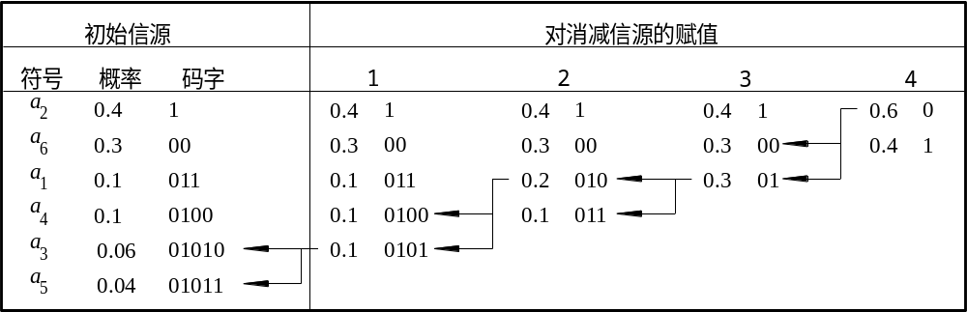
（一）哈夫曼编码
哈夫曼编码步骤
(2) 对每个信源符号赋值
从（消减到）最小的信源开始，逐步回到初始信源

Slide 38
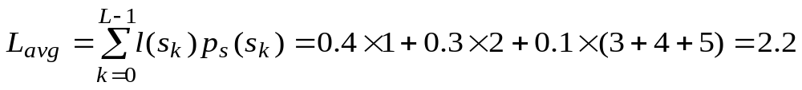
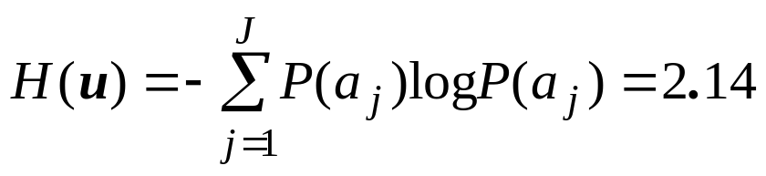
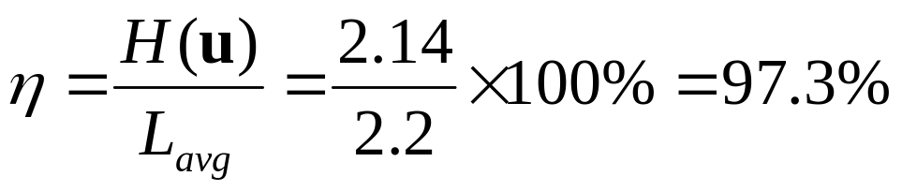
（一）哈夫曼编码
哈夫曼编码结果分析:
平均长度
信源熵
编码效率

Slide 39
（一）哈夫曼编码
优点：
  实现Huffman编码的基础是统计源数据集中各信号的概率分布。
  Huffman编码在无失真的编码方法中效率优于其他编码方法，是一种最佳变长码，其平均码长接近于熵值。
缺点：
  当信源数据成分复杂时，庞大的信源集致使Huffman码表较大，码表生成的计算量增加，编译码速度相应变慢
  不等长编码致使硬件译码电路实现困难。上述原因致使Huffman编码的实际应用受到限制。

Slide 40
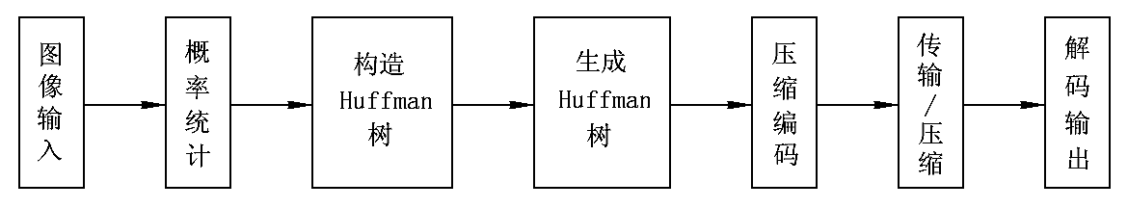
哈夫曼编译码系统的构成流程
哈夫曼编译码系统的构成流程

Slide 41
哈夫曼编码 —— 图像压缩中的应用
我们知道，对一幅图像进行编码时，如果图像的大小大于256时，这幅图像的不同的码字就有可能是很大，例如极限为256个不同的码字。
这时如果采用全局Huffman编码则压缩效率不高。甚至有可能与原来的等长编码的数据量相同。

Slide 42

哈夫曼编码 —— 图像压缩中的应用
常用的方法是：
将图像分割成若干的小块，对每块进行独立的Huffman编码。例如：分成 的子块，就可以大大降低不同灰度值的个数（最多是64而不是256）。

Slide 43
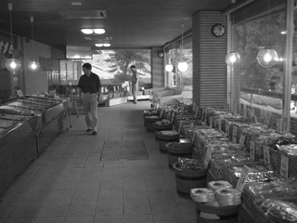
哈夫曼编码 —— 图像压缩中的应用
全图的编码压缩比为1.09:1
16*16分块的编码压缩比为1.64:1
8*8分块的编码压缩比为2.12:1

Slide 44
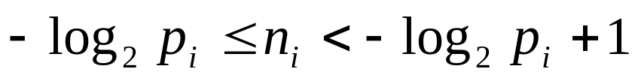
（二）香农编码
Shannon提出了将信源符号依其概率降序排列，用符号序列累积概率的二进制表示作为对信源的唯一可译编码。
图像编码的步骤：
（1）将N个灰度级x_{i}按其概率递减进行排列。
（2）求概率分布p_{i}的第i个灰度级的二进制位数n_{i}。
（3）计算与p_{i}相对应的累积概率P_{i} , 把与P_{i}相对应的二进码和接下去与p_{k}（k>i）相应的码相比较，前面的n_{i}位至少有一位以上的数字是不同的。

Slide 45
香农编码
香农编码法冗余度稍大，实用性不大，但有重要的理论意义。
编码步骤如下：
（1） 将信源消息符号按其出现的概率大小依次排列
p（x1）≥p（x2）≥„≥p（xn）
（2） 确定满足下列不等式整数码长Ki：
-log₂p(xi)≤Ki＜-log₂p(xi)+1
（3） 为了编成唯一可译码，计算第i个消息的累加概率
Pi=∑(k=1 to i-1) p(xk) ,累加p(xk)
（4） 将累加概率Pi变成二进制数。
（5） 取Pi二进制数的小数点后Ki位即为该消息符号的二进制码字。

Slide 46
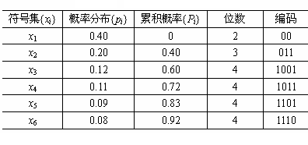
（二）香农编码
例、Shannon编码-参见备注

Slide 47
香农编码
在MATLAB中验证
-Log2(x1|0.4)=1.32, Kx1=2, Px1=0, Px1的二进制数据：0.00，编码为00
-Log2(x2|0.2)=2.32, Kx2=3, Px2=0.4，Px2的二进制数据：0. 0 1 1 0 0 1 1 0 0， 编码为011
-Log2(x3|0.12)=3.05, Kx3=4, Px3=0.6，Px3的二进制数据：0. 1 0 0 1 1 0 0 1 1， 编码为1001
-Log2(x4|0.11)=3.18, Kx4=4, Px4=0.72，Px4的二进制数据：0. 1 0 1 1 1 0 0 0 0， 编码为1011
-Log2(x5|0.09)=3.47, Kx5=4, Px5=0.83，Px5的二进制数据：0. 1 1 0 1 0 1 0 0 0， 编码为1101
-Log2(x6|0.08)=3.64, Kx6=4, Px6=0.92，Px6的二进制数据：0. 1 1 1 0 1 0 1 1 1， 编码为1110

Slide 48
（三）费诺编码
变长编码技术，其码字中的0和1是独立的，并且基本上等概率出现。
主要步骤为：
(1) 将信源符号依其概率从大到小排列；
(2) 将信源符号分成概率和接近的两部分；
(3) 分别给两部分的信源符号组合赋值；
(4) 如果两部分均只有一个信源符号，编码结束，否则返回(2)继续进行。

Slide 49
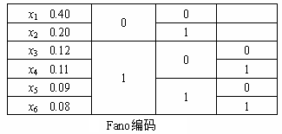
（三）费诺编码
例、Fano编码。

Slide 50
（四）算术编码
算术编码原理：
按照符号序列的出现概率对概率区间分割，用一个实数代表一个数据流的输入符号，再将这个实数（二进制小数）转化为一定位数的二进制代码。对于较长的消息，二进制代码的位数也会增加。
算术编码不是将单个信源符号映射成一个码字，而是把整个信源表示为
实数线上的0到1之间的一个区间，其长度等于该序列的概率。
再在该区间内选择一个代表性的小数，转化为二进制作为实际的编码输出。
消息序列中的每个元素都要用来缩短这个区间。
消息序列中元素越多，所得到的区间就越小，当区间变小时，就需要更多的数位来表示这个区间。
采用算术编码每个符号的平均编码长度可以为小数。

Slide 51
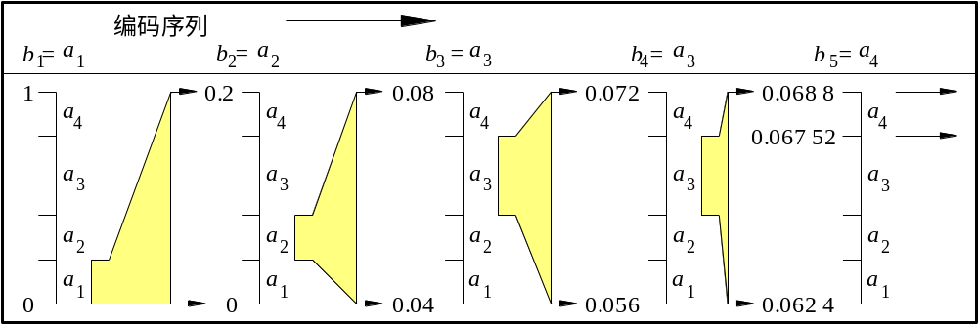
（四）算术编码
算术编码示例
编码来自1个4-符号信源{a₁, a₂, a₃, a₄}的由5个符号组成的符号序列：b₁b₂b₃b₄b₅ = a₁a₂a₃a₃a₄
{ p(a1)=0.2, p(a2)=0.2, p(a3)=0.4, p(a4)=0.2 } ,
间隔：0.2，0.04，0.016，0.0064
0.068

Slide 52
算术编码的伪代码如下：
set lowLevel = 0
set highLevel = 1
input symbol
do
delta = highLevel - lowLevel
lowLevel = lowLevel + delta * symbol[i].lowLevel
highLevel = lowLevel + delta * symbol[i].highLevel
while symbol traversed
output lowLevel

Slide 53
（五）行程编码
仅存储一个像素值以及具有相同颜色的像素数目的图像数据编码方式称为行程编码，或称游程编码，常用RLE（Run-Length Encoding）表示。该压缩编码技术相当直观和经济，运算也相当简单，因此解压缩速度很快。RLE压缩编码尤其适用于计算机生成的图形图像及二值图像，对减少存储容量很有效果。
例如：信息单元03 04，03表示其后的象素个数是3个，04表示这些象素使用的是颜色索引表中的第五项的值。压缩数据展开后就是04 04 04 .同理04 05 可以展开为05 05 05 05.。
行程编码是一种无失真编码

Slide 54
三、 预测编码
预测编码的基本思想：
  在某种模型的指导下，根据过去的样本序列推测当前的信号样本值，然后用实际值与预测值之间的误差值进行编码。
  如果模型与实际情况符合得比较好且信号序列的相关性较强，则误差信号的幅度将远远小于样本信号。

Slide 55
预测编码基本原理
对实际值与预测值之间的误差值进行编码
差分脉冲编码调制(Differential Pulse Code Modulation, DPCM)

Slide 56
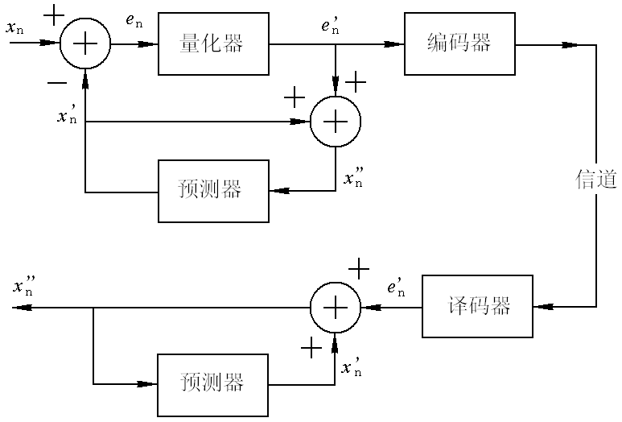
DPCM系统的组成

Slide 57
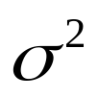
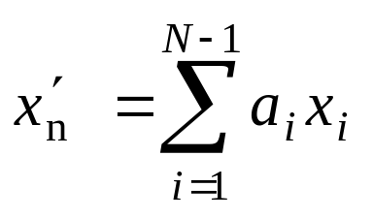
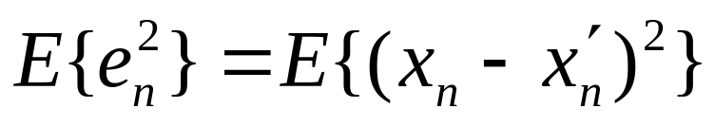
线性预测编码
假设经扫描后的图像信号x（t）是一个均值为零、方差为 的平稳随机过程。线性预测就是选择a _{i}（i = 1，2，…，N −1）使预测值
并且使差值e_{n}的均方值为最小。
预测信号的均方误差（MSE）定义为

Slide 58
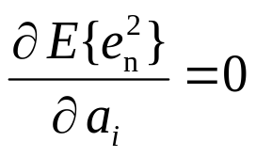
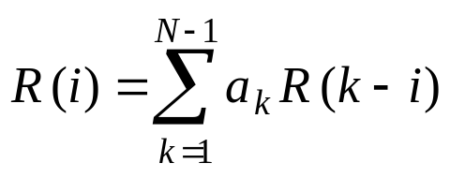
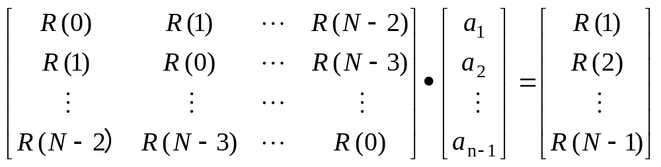
线性预测编码
最小均方误差准则:
令
定义x_{i}和x_{j}的自相关函数
R（i，j）= E{x_{i}，x_{j}}
在序列为平稳随机过程的条件下R（i，j）= R（i-j），则
写成矩阵形式为：
若R（i）已知，该方程组可以用递推算法来求解a_{i}。

Slide 59
预测编码
通过分析可以得出以下结论：
图像的相关性越强，压缩效果越好。
当某个阶数已使E{e_{N}, e_{N −1}} = 0时，即使再增加预测点数，压缩效果也不可能继续提高。
若{x_{i}}是平稳m阶Markov过程序列，则m阶线性预测器就是在MMSE意义下的最佳预测器。

Slide 60
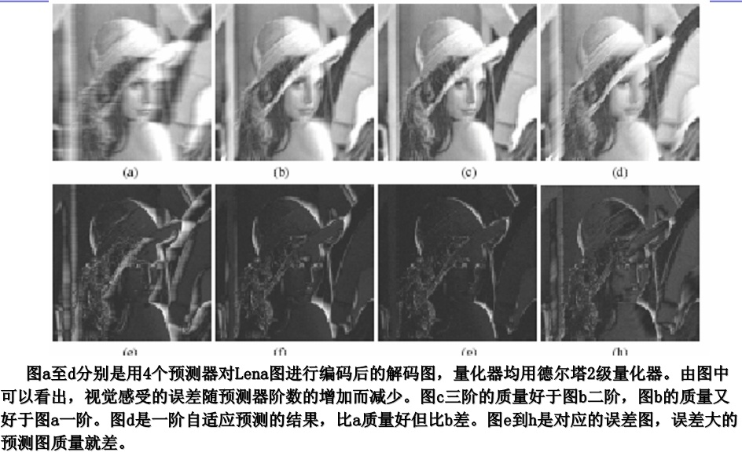
预测编码

Slide 61
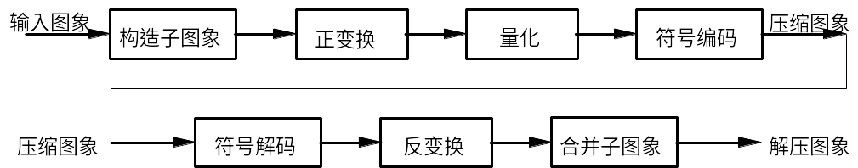
四、变换编码
图像分解：减少变换的计算复杂度
图像变换：解除每个子图像内部像素之间的 相关性，或者说将尽可能多的信息集中到尽可能少的变换系数上
压缩不是在变换中而是在量化变换系数时取得的

Slide 62
子图像尺寸选择
影响变换编码误差和计算复杂度（压缩量和计算复杂度都随子图像尺寸的增加而增加 ）
两个条件：
① 相邻子图像之间的相关（冗余）减少到某个可接受的水平；
② 子图像的长和宽都是2的整数次幂
最常用的子图像尺寸：8 × 8和16 × 16

Slide 63
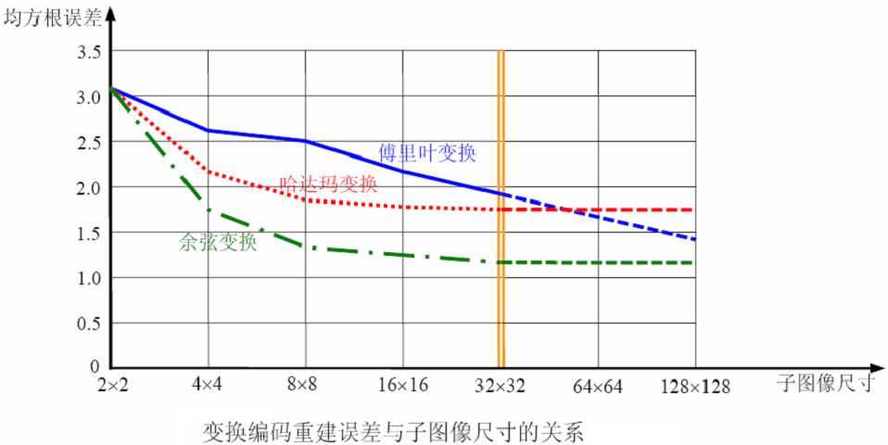
子图像尺寸选择
变换编码重建误差与子图像尺寸的关系

Slide 64
变换选择
一个能把最多的信息集中到最少的系数上去的变换所产生的重建误差最小 。
不同变换的信息集中能力不同：
  KL变换最优，但计算量大（依赖于图像）
  正弦类变换（如DFT和DCT）较优
  非正弦类变换（如WHT）实现简单
  小波变换计算快且有局部性质（不需分解）

Slide 65
DCT变换编码 —— 问题的提出
Huffman编码的设计思想都是基于对信息表述方法的改变，属于无损压缩方式。
虽然无损压缩可以保证接收方获得的信息与发送方相同，但是其压缩率一定有极限。
因此，采用忽略视觉不敏感的部分进行有损压缩是提高压缩率的一条好的途径。

Slide 66
DCT变换编码 —— 设计思想
DCT变换是希望在接收方不产生误解的前提下进行一定的信息丢失。
由前面所讲到的频域变换得到的启示，就是将低频与高频部分的信息，分别按照不同的数据承载方式进行表述。

Slide 67
DCT变换编码 —— 方法
1）编码过程：
压缩
图像
原图像
DCT变换
除以量化系数
取整
2）解码过程：
解压
图像
压缩图像
乘以量化系数
DCT逆变换
取整

Slide 68
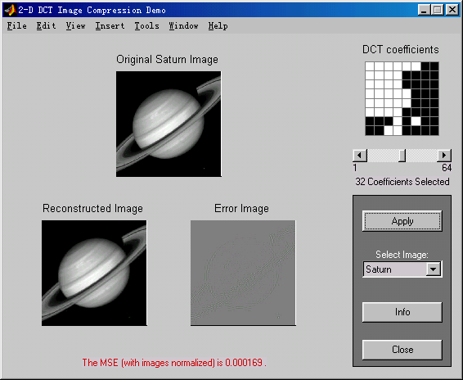
DCT编码

Slide 69
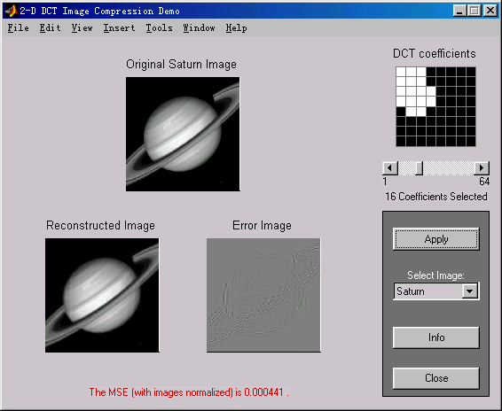
DCT编码

Slide 70

小波变换编码系统
小波变换编码也是一种变换编码方式
与采用正交变换（如DCT）的编解码系统不同， 小波变换编解码系统中没有图像分块的模块
小波变换的计算效率很高，且本质上具有局部性
小波变换编码不会产生使用DCT变换在高压缩比时的块效应

Slide 71
小波变换编码系统
小波变换编码需考虑的几个因素
1. 小波选择
如：双正交小波
2. 分解层数选择
影响小波编码计算的复杂度和重建误差
3. 量化设计
对小波编码压缩和重建误差影响最大
在不同尺度间调整量化间隔

Slide 72
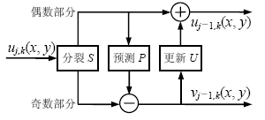
基于提升小波的编码
可以在当前位置实现整数到整数的变换，运算速度快且节约内存。它包括三个步骤：
1. 分裂（split）
将图像数据
分解成偶数部分
和奇数部分
S [u_{j}(x, y)] := [u_{j–1},_{k}(x, y), v_{j–1},_{k}(x, y)]

Slide 73
基于提升小波的编码
2. 预测（predict）
保持偶数部分不变并用偶数部分来预测奇数部分，然后用奇数
部分与预测值的差
（称为细节系数）
替代奇数部分
v_{j–1,k}(x, y) := v_{j–1,k}(x, y) – P [u_{j –1,k}(x, y)]

Slide 74
基于提升小波的编码
3. 更新（update）
构造一个作用于细节函数的算子U，并叠加到偶数部分上以
获得近似图像，
这里要保持原始
图像的一些特性
u_{j –1,k}(x, y) := u_{j –1,k}(x, y) +U [v_{j –1,k}(x, y)]

Slide 75
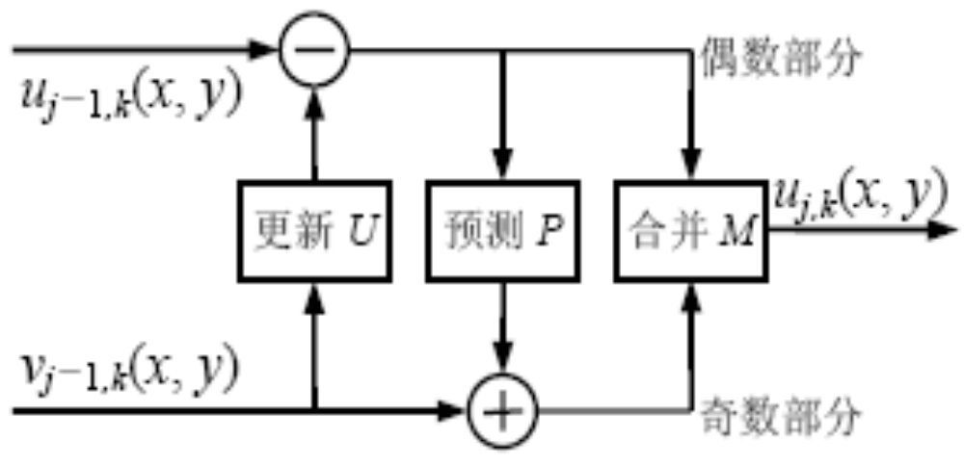
基于提升小波的编码
重建过程
三个运算：
（M →合并）
(1) u_{j–1,k}(x, y) := u_{j–1,k}(x, y) – U [v_{j–1,k}(x, y)]
(2) v_{j–1,k}(x, y) := v_{j–1,k}(x, y) + P [u_{j–1,k}(x, y)]
(3) u_{j,k}(x, y) := M [u_{j–1,k}(x, y), v_{j–1,k}(x, y)]

Slide 76
五、混合编码 —— 设计思想
每一种编码方式都有其擅长的一点，以及局限的一点，混合编码的思想就是将两种以上的编码方式的优点进行综合，达到提高编码效率的目的。

Slide 77
五、混合编码 —— 可能性及有效性分析
回顾一下讲过的几个内容的特点：
行程编码：擅长于重复数字的压缩。
Huffman编码：擅长于像素个数分布不均匀情况下的编码。
DCT变换： 擅长分离视觉敏感与不敏感的部分。

Slide 78
五、混合编码 —— 例
例：
aaaa bbb cc d eeeee fffffff （共22*8=176 bits，每个字符8位)
4 3 2 1 5 7
行程编码：4a 3b 2c 1d 5e 7f
(共6*（8+3）= 66Bits )（每字符8位，每数字3位）
176
66

Slide 79
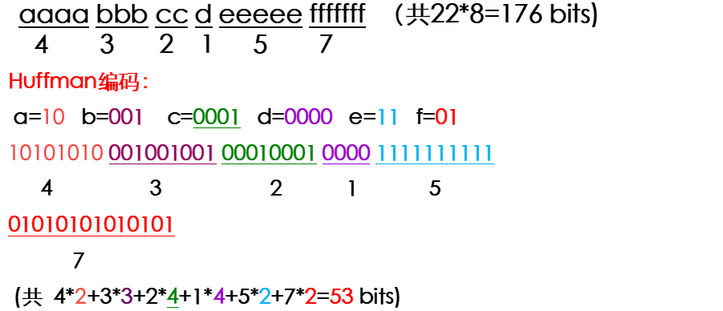
五、混合编码 —— 例
行程编码
66
176
哈夫曼编码
53

Slide 80
五、混合编码 —— 例
aaaa bbb cc d eeeee fffffff （共22*8=176 bits)
4 3 2 1 5 7
Hufman与行程编码混合：
10101010 001001001 00010001 0000 1111111111 01010101010101
41030012000110000511701
(共：3+2+3+3+3+4+3+4+3+2+3+2=35 bits,每数字3位)
176
行程编码
66
霍夫曼编码
53
行程编码
35
1:1
2.67:1
3.32:1
5.03:1

Slide 81
五、混合编码 —— 图像实际压缩编码例
1
一次小波变换
DCT变换.行程编码
Huffman编码
2
一次小波变换
差值编码
变字长行程编码
Huffman编码

Slide 82
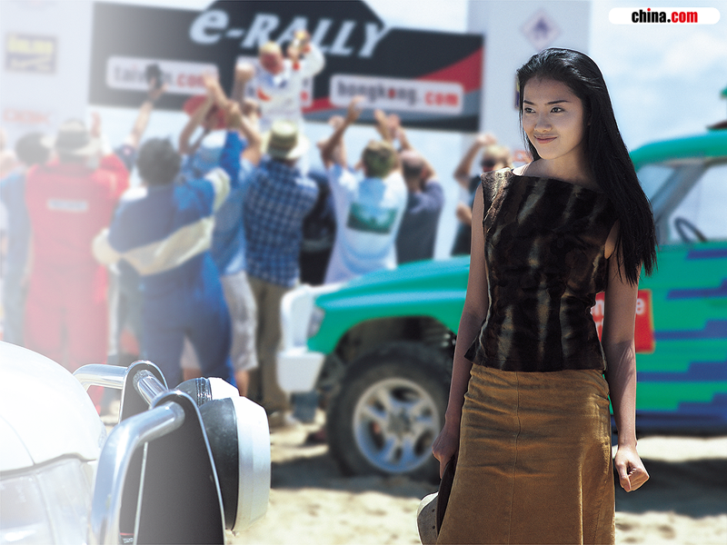
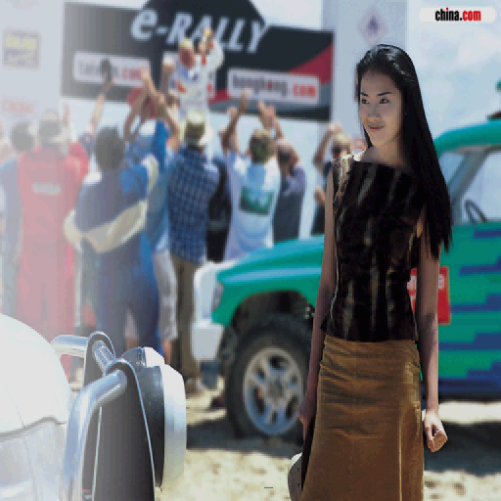
信噪比：66.02
压缩比:11.83:1
原图
复原图
算法1

Slide 83
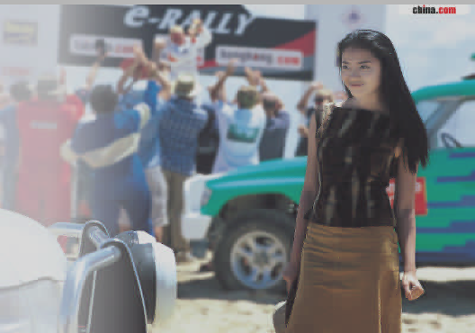
信噪比：64.55
压缩比:26.50:1
原图
复原图
算法 2

Slide 84




原图
JPEG 100：1
混合编码 400:1
混合编码 600:1

Slide 85
六、图像压缩编码标准（自学）
在静态图像压缩编码标准中，比较著名的有JPEG、JBIG等标准。
视频可看成是一幅幅不同但相关的静态图像的时间序列。静态图像的压缩技术和标准可以直接应用于视频的单帧图像。
介绍：
  适用于静态图像的JPEG标准和JBIG标准
  新的JPEG2000压缩国际标准

Slide 86
（一）JPEG基本系统
每个单独的彩色图像分量的编码算法：
① 将量化精度为8位的待压缩图像分成若干个8×8样值子块，做基于8×8子块的DCT。
② 根据最佳视觉特性构造量化表，设计自适应量化器并对DCT的频率系数进行量化。
③ 为了增加连续的“0”系数的个数，对量化后的系数进行Z字形重排。
④ 用Huffman码作变字长熵编码器对量化系数进行编码，进一步压缩数据量。

Slide 87

JPEG编/解码器算法框图

Slide 88
（二）二值图像压缩标准JBIG
二值图联合组（joint bilevel imaging group，JBIG）于1991年制定 。
采用了自适应技术，提高了压缩比
  打印字符的扫描图像：可提高1.1 ~ 1.5倍
  计算机生成的打印字符图像：可提高约5倍
  用抖动或半调表示的“灰度”图像：可提高2 ~ 30倍
可用于渐进（累进）的传输与重建应用。

Slide 89
（二）二值图像压缩标准JBIG
JBIG规定编码方法必须满足的条件和对之进行评价的项目：
（1）无损编码。
（2）即使接受端不具有帧存储器，系统也能在顺序传送模式下正常工作。
（3）编码和解码操作是实时的。
（4）压缩和恢复两个功能在时间和复杂性方面是对称的。
（5）具有比MMR更高的压缩能力。
（6）利用同一个数据库可以同时支持顺序和逐层两种压缩传送模式。
（7）不允许使用全帧预扫描（单路执行算法）。
（8）在64 Kbps传输速率下能够做到解码。
（9）鲁棒性。

Slide 90
（三） JPEG2000静态图像压缩标准
JPEG2000标准制定的目的：
JPEG2000标准的目标是进一步改进目前压缩算法的性能，以适应低带宽、高噪声的环境，以及医疗图像、电子图书馆、传真、Internet网上服务和保安等方面的应用。
JPEG2000还将彩色静态画面采用的JPEG编码方式与2值图像采用的JBIG编码方式统一起来，成为对应各种图像的通用编码方式。
由于JPEG 2000它的特性及功能显著，且支持旧版本的标准，因此在需要有较好的图像质量、较低的比特率或者是一些特殊特性的要求（渐进传输和感兴趣区域编码等）时，JPEG2000将是最好的选择。

Slide 91
（三） JPEG2000静态图像压缩标准
JPEG 2000的应用领域大致分成两个方面：
  面向传统的JPEG市场
    如打印、扫描、数字摄像、遥感等
  面向一些新兴的应用领域
  如网路传输、彩色传真、无线通讯，医疗影像、电子商务等。

Slide 92
（三） JPEG2000静态图像压缩标准
JPEG2000的最主要的特征：
（1）高压缩率。
（2）无损压缩和有损压缩。
（3）渐进传输。
（4）感兴趣区域压缩。
（5）码流的随机访问和处理。
（6）容错性。
（7）开放的框架结构。
（8）基于内容的描述。

Slide 93
（三） JPEG2000静态图像压缩标准
JPEG2000的基本框架和实现
（1）对原始图像数据进行离散小波变换（DWT）
（2）对变换后的小波系数进行量化
（3）对量化后的数据熵编码
（4）最后形成输出码流。
解码器是编码器的逆过程。

Slide 94
课堂练习--7,第8章，上交到服务器
信源符号（概率）a(0.1),b(0.2),c(0.3),d(0.4).
（1）输入符号串为：
“aaa cc d bbbbb c aaaa”,对该符号串进行行程编码。
（2）输入符号串为：
“a cc d b c a”,对该符号串进行霍夫曼编码。
（3）输入符号串为：
“d c d b a” ，对该符号串进行算术编码。（在[0~1)区间的排序为a[0,0.1),b[0.1,0.3),c[0.3,0.6),d[0.6,1)）

Slide 95
作业
1. 对信源符号（概率） x1(0.4),x2(0.20),x3(0.12),
x4(0.11),x5(0.09),X6(0.08) 进行哈夫曼编码。
（对本PPT中的例子中的霍夫曼编码进行验证）
2.对信源符号（概率）x1(0.4),x2(0.30),x3(0.1),
x4(0.1),x5(0.06),X6(0.04) 进行香农编码。（借助MATLAB实现,选做）
3.信源符号（概率）x1(0.1),x2(0.2),x3(0.3),x4(0.4). 输入符号串为：
“x4 x3 x4 x2 x3” ，对该符号串进行算术编码。
4.掌握行程编码的方法

Slide 96
作业
5.在 Photoshop软件中以JPEG格式储存时，提供11级压缩级别，以0—10级表示。其中0级压缩比最高，图像品质最差。
对一幅图像分别用0-10级进行压缩，比较一下采用哪一级压缩可以达到存储空间与图像质量兼得的最佳比例。

